Slide 1
Algoritme Pemrograman
Pertemuan II
Tim TPB Alpro

Slide 2
1. Overview Perkuliahan
1.1 Simbol diagram alir
1.2 Sintaksis pseudoode
1.3 Keluaran program
CPMK
“Mahasiswa mampu menggunakan algoritme, diagram alir, dan pseudocode I/O yang melibatkan variabel dan ekspresi dan mengimplementasikannya dengan Python melalui IDE PyCharm Edu”

Slide 3
Pseudocode
Kode atau tanda yang menyerupai (pseudo) program atau merupakan penjelasan cara menyelesaikan suatu masalah.
Pseudo code sering digunakan oleh manusia untuk menuliskan algoritma
Digunakan dengan Bahasa manusia

Slide 4
Contoh
Problem: Mencari bilangan terbesar dari dua bilangan yang dimasukkan
Solusi Algoritma:
  Masukkan bilangan pertama
  Masukkan bilangan kedua
  Jika bilangan pertama lebih besar daripada bilangan kedua maka bilangan pertama adalah bilangan terbesar, jika tidak bilang kedua adalah bilangan terbesar.
  Tampilkan bilangan terbesar
Solusi Pseudocode:
  Input a
  Input b
  If a > b then terbesar = a, else terbesar = b
  Print bilangan terbesar

Slide 5
Algoritma vs Pseudocode
Algoritma | Pseudocode
A adalah nilai A lama ditambah dengan 5 | A ← A + 5
Cetak nilai A bila lebih besar dari 10 | IF A > 10 THEN PRINT A
Dari dua bilangan A dan B, cetak bilangan terbesar | IF A > B THEN PRINT A ELSE PRINT B

Slide 6
Pseudocode mengikuti aturan berikut:
Komputer dapat menerima informasi (input)
Komputer dapat mengeluarkan informasi (output)
Komputer dapat melakukan operasi aritmetika (proses)
Komputer dapat memberikan nilai pada sebuah variabel atau memori (proses)
Komputer dapat membandingkan dua variabel dan memilih satu dari dua tindakan alternative (proses)
Komputer dapat mengulang sekumpulan tindakan (proses)

Slide 7
Pseudocode Standar / Umum
Menerima input: READ, GET
Menampilkan output: DISPLAY, PRINT, WRITE, SHOW
Aritmatika: +, -, *, /, %, div, sub, mul, add
Pemberian nilai: =
Inisialisasi: INIT, SET
Memilih: IF … THEN … ELSE …, CASE …
Perulangan: FOR, WHILE

Slide 8
Jelaskan output dari (1)
READ x
READ y
READ z
IF (x = y)
PRINT x
ELSE
IF(y < z)
PRINT y
ELSE
PRINT z
Apa outputnya jika diinputkan
x = 5, y = 10, dan z = 15?
Apa outputnya jika diinputkan
x = 15, y = 20, dan z = 5?

Slide 9
Jelaskan output dari (2)
SET count ← 1
WHILE (count < 6)
PRINT count
count = count + 1
ENDWHILE
Output?
Berapa kali operasi count = count + 1 dilakukan?

Slide 10
Kerja Kelompok (10 menit)
Buatlah algoritme dalam bentuk pseudocode untuk menghitung konversi suhu dari Celcius menjadi Reamur dan Fahrenheit.
  Input: suhu dalam Celcius
  Proses: R = 4 / 5 * C dan F = 9/5 * C + 32
  Output: suhu dalam Reamur dan Fahrenheit

Slide 11
Flowchart
Definisi:
  Bentuk gambar/diagram yang mempunyai aliran satu atau dua arah secara sekuensial
Kegunaan:
  Untuk mendesain program
  Untuk merepresentasikan program
Maka, flowchart harus dapat merepresentasikan komponen-komponen dalam Bahasa pemrograman

Slide 12
Tujuan Pembuatan Flowchart
Sebelum pembuatan program
  Mempermudah programmer dalam menentukan alur logika program
Sesudah pembuatan program
  Menjelaskan alur program kepada orang lain

Slide 13
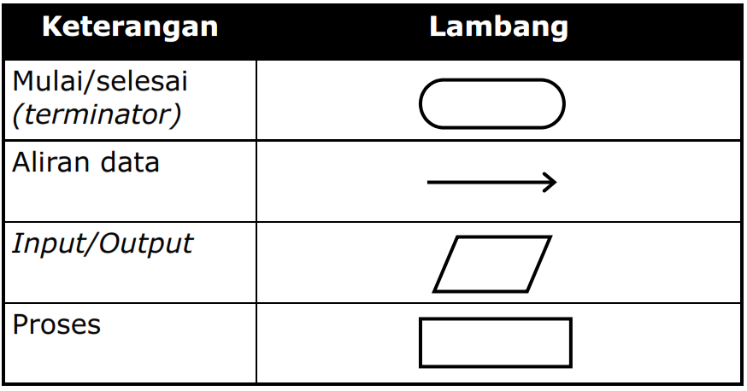
Simbol / Lambang (1)

Slide 14
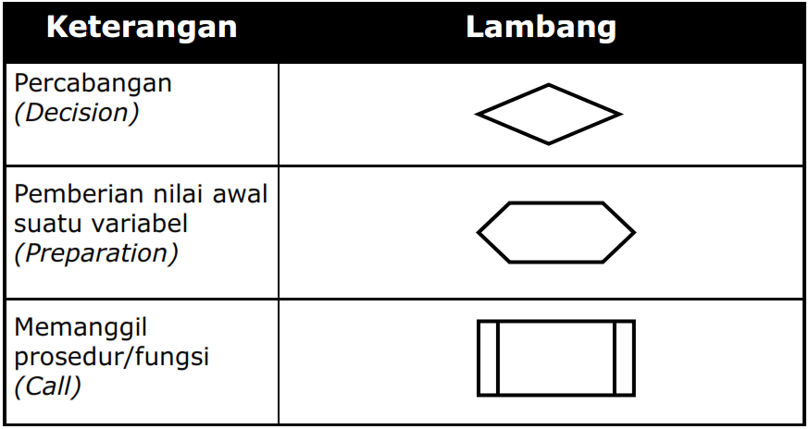
Simbol / Lambang (2)

Slide 15
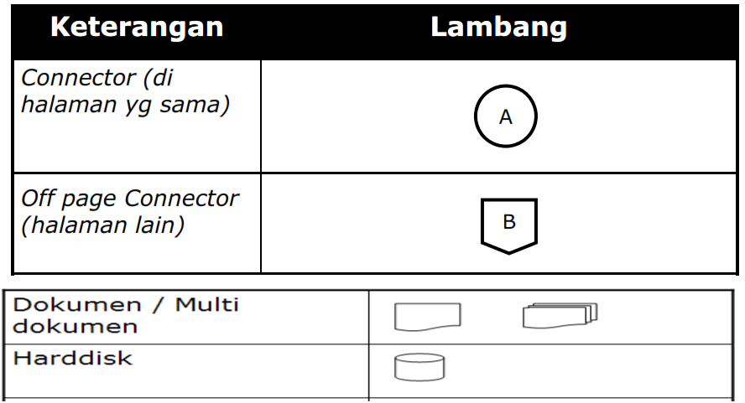
Simbol Lambang (3)

Slide 16
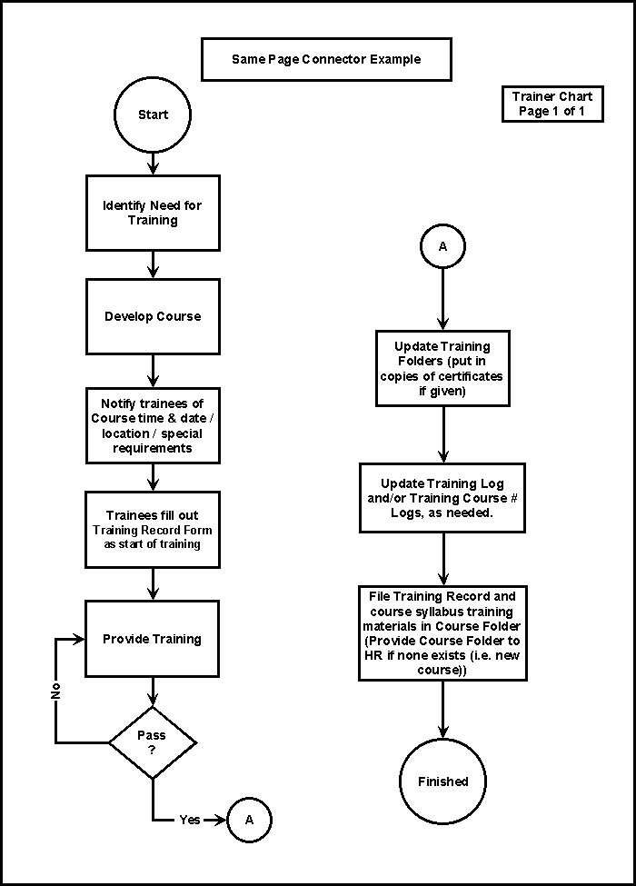
Page Connector
(Same Page)

Slide 17
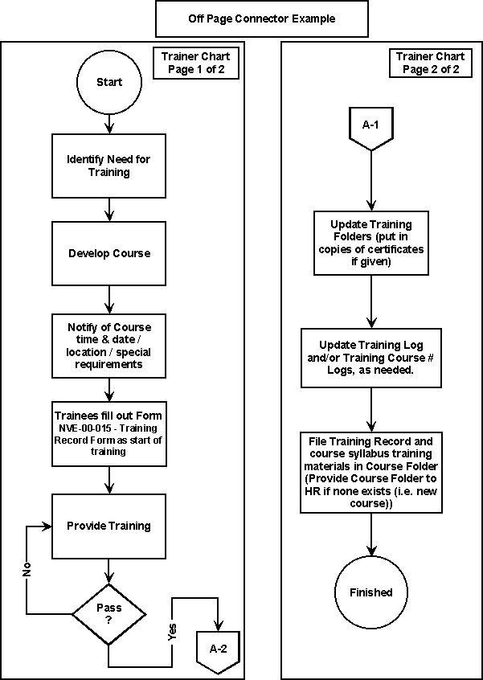
Page Connector
(Off Page)

Slide 18
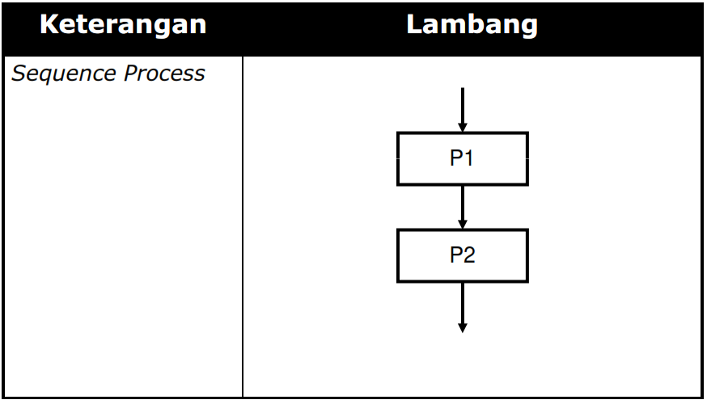
Simbol / Lambang (4)

Slide 19
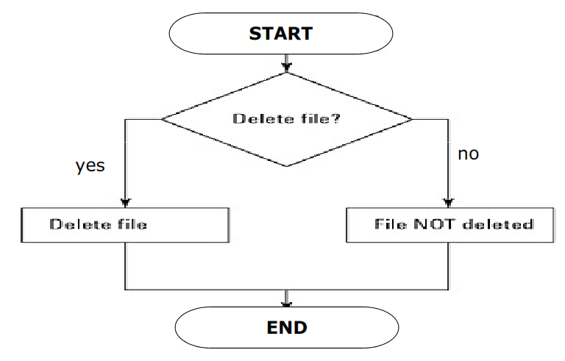
Simbol Percabangan (Condition)

Slide 20
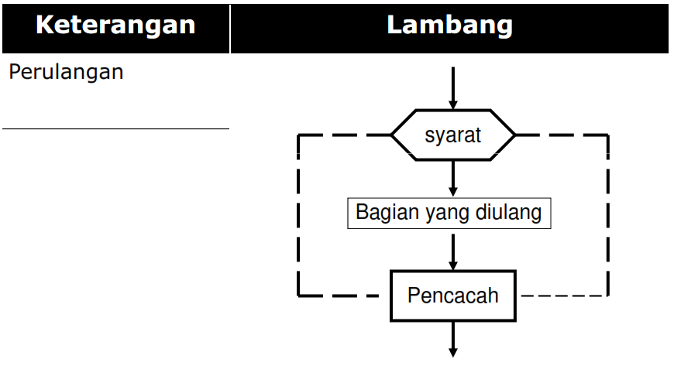
Simbol Perulangan (Loop)

Slide 21
Contoh Flowchart
Mulai
Masukkan p
Problem:
  Menghitung luas persegi panjang
Algoritma:
  Masukkan panjang (p)
  Masukkan lebar (l)
  Hitung luas (L), rumusnya L = p * l
  Cetak luas (L)
Masukkan l
L = p * l
Cetak L
Selesai

Slide 22
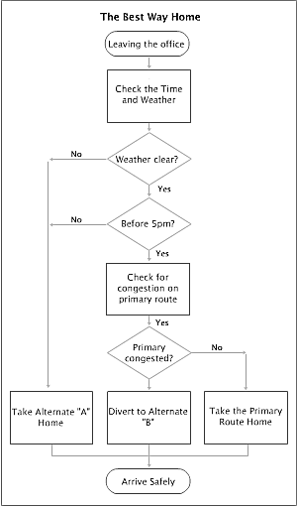
Flowchart: Mencari jalan pulang

Slide 23
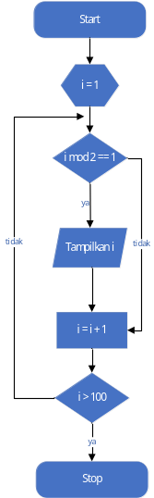
Flowchart: Mencari bilangan ganjil antara 1 - 100

Slide 24
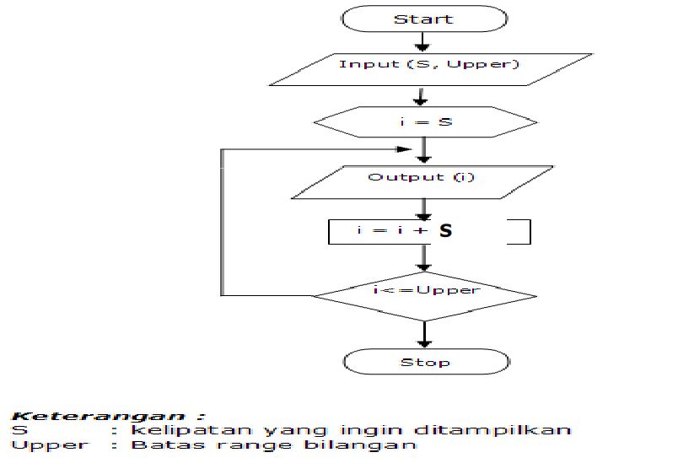
Flowchart: Kelipatan Bilangan

Slide 25
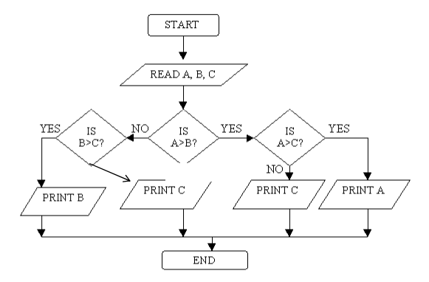
Flowchart untuk mencari bilangan terbesar antara A, B, dan C
NO

Slide 26
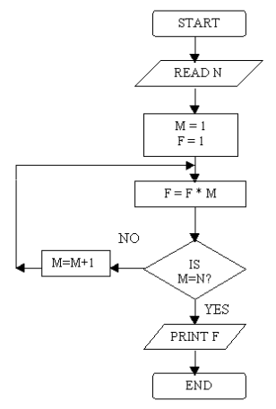
Flowchart untuk menghitung N factorial (N!)

Slide 27
Tugas 1
Buatlah algoritma untuk mencari sisi miring dari suatu segitiga siku-siku, jika diketahui panjang sisi yang membentuk sudut dan siku-siku.
  Input: a dan b, yaitu panjang sisi pembentuk sudut siku-siku
  Proses: c² = a² + b²

Slide 28
Tugas 1
Buat algoritma untuk menentukan suatu bilangan genap atau ganjil
  Input: suatu bilangan
  Output: genap/ ganjil / nol
Buat algoritma untuk menghitung akar-akar persamaan kuadrat dengan rumus:
D = b² – 4 * a * c
  Jika D < 0 maka didapat akar imajiner
  Jika D = 0 maka x₁ = x₂ yang didapat dari D = -b / (2 * a)
  Jika D > 0 maka ada dua akar dan

Slide 29
Tugas 1
Buat Algoritma mencari 10 bilangan genap pertama dan jumlah totalnya!
Buat flowchart dari 4 soal tadi!

